Slide 1
§ 7.1 系统的状态变量分析

Slide 2
状态变量法
状态变量法具有以下主要优点：
(1) 可以有效地提供系统内部的信息，使人们较为容易地处理那些与系统内
部情况有关的分析、设计问题。
(2) 状态变量法不仅适用于线性时不变的单输入、单输出系统也适用于非线
性、时变、多输入、多输出系统。
(3)便于应用计算机技术解决复杂系统的分析计算。

Slide 3
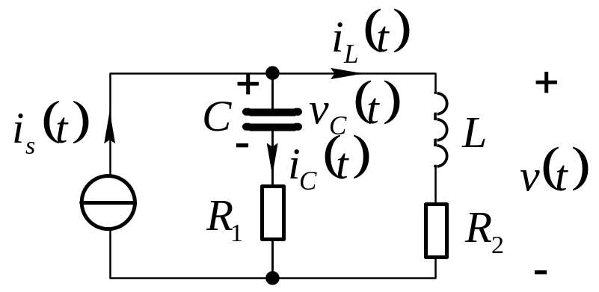
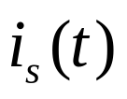
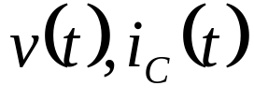
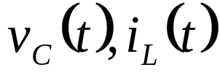
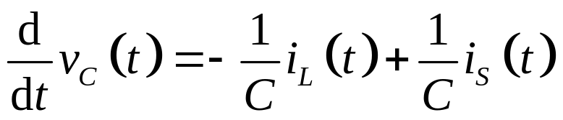
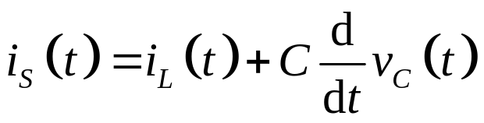
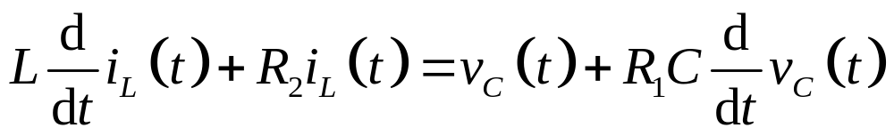
例：
输入：
输出：
同时对电路内部代表储能的变量 感兴趣。
根据节点电流KCL方程和网孔电压KVL方程列出下面方程

Slide 4
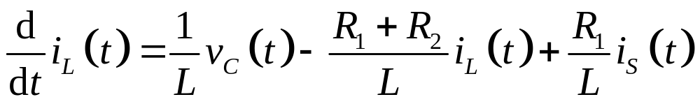
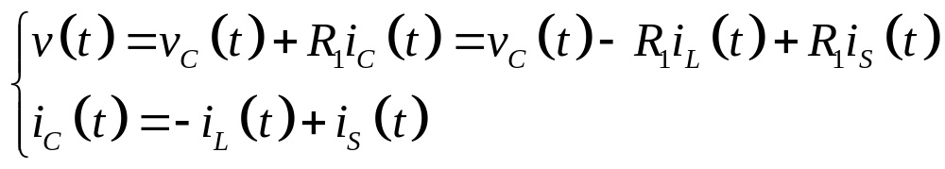
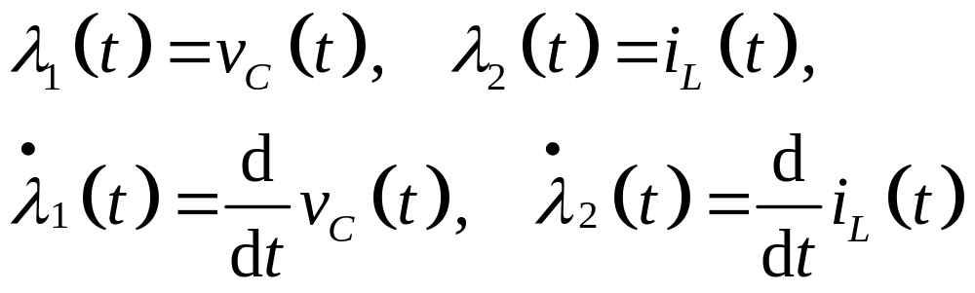
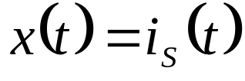

输出信号 与系统的内部状态 有如下的关系：
若令
系统激励
系统输出

Slide 5
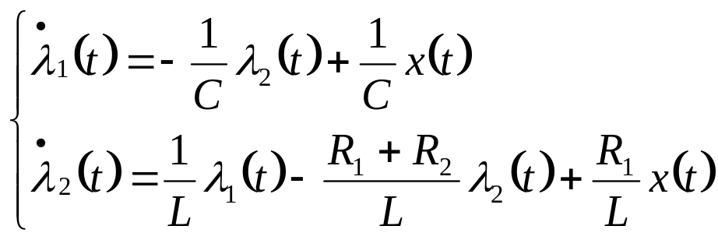
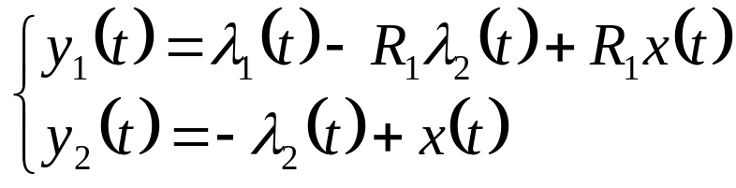
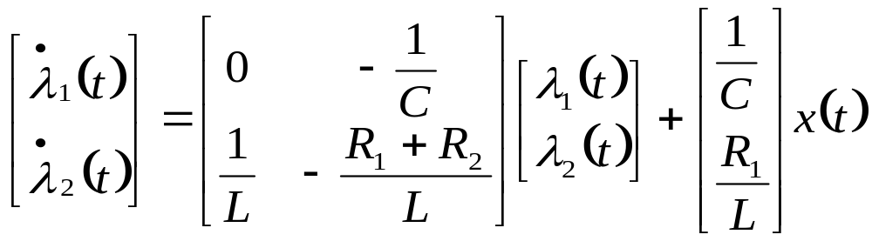
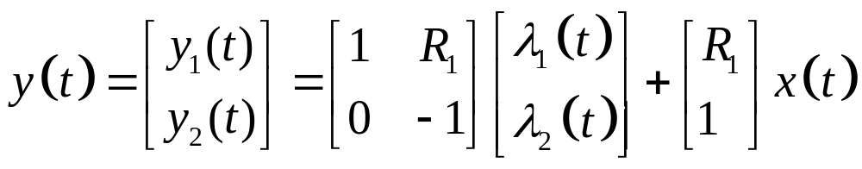
则得
写成矩阵形式为

Slide 6
变量代表了 电路的状态，称为状态变量
是一阶微分方程组，它描述了系统状态变量的一阶导数与状态变量和激励的关系，称为状态方程；
是输出变量与状态变量和激励的关系，是一个代数方程组，称为输出方程。

Slide 7



状态变量法基本概念
状态变量： 对于一个动态系统的状态是表示系统的一组最少变量，被称为状 态变量，只要知道 时这组变量和 时的输入，就能完全确定系统在 时的输出。
一般用 这样的一组变量集表示系统的状态变 量。状态变量实质上反映了系统内部储能状态的情况。
状态方程：描述状态变量的方程叫状态方程，它描述了系统状态变量
的一阶导数与状态变量和激励的关系，是一组独立的一阶
微分方程。
输出方程：是一组由状态变量和激励来表示各个输出的方程，它是
代数方程组。

Slide 8

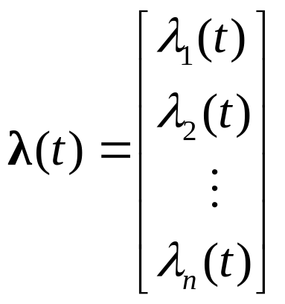
状态变量法基本概念
状态矢量：设一个系统有 个状态变量
用这个状态变量作分量构成矢量称为状态矢量
状态空间：状态矢量所在的空间称为状态空间。也可以理解为状态矢量
所有可能取值的集合。
状态矢量所包含的状态变量的个数称为状态空间的维数，也
是系统的阶数。
状态轨迹：在状态空间中状态矢量端点随时间变化而在状态空间中描
出的路径或轨迹称为状态轨迹。
系统方程：状态方程和输出方程总称为动态方程 或系统方程

